Slide 1
中子背散射谱仪的数据处理方法研究
周慧斌
合作导师：郭宏宇
2022年6月28日 东莞

Slide 2
目 录
中子背散射谱仪（NBSS）简介
NBSS的数据处理方法
1. NBSS的动量转移和动量分辨
2. 能量分辨的位置依赖性
三. 总结

Slide 3
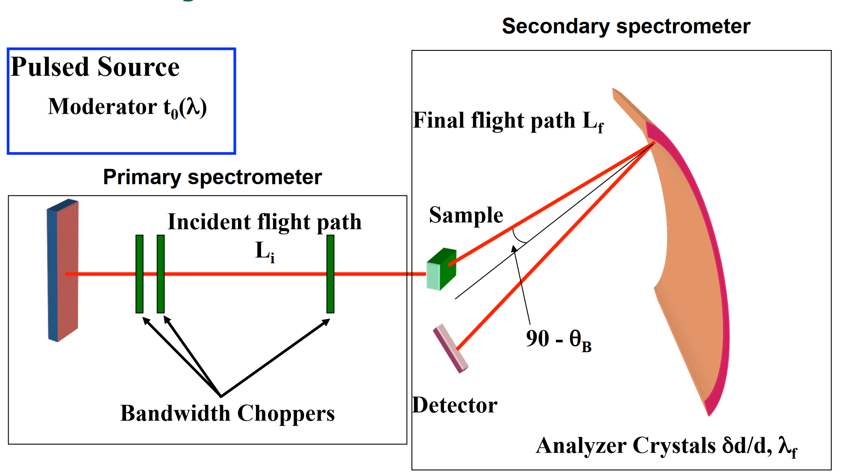
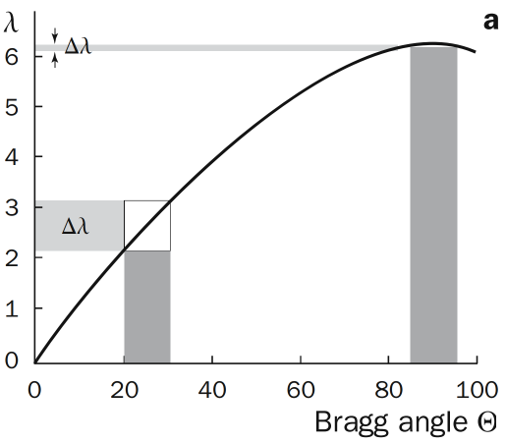
1.1 NBSS简介
中子背散射谱仪 （NBSS）是一台具有很高能量分辨（~ ueV）的非弹散射谱仪。
中子散射实验需要测量中子在散射前后的能量转移和动量转移：
测量中子能量的两种方法：
飞行时间法（TOF）：
利用晶体的布拉格衍射：
对布拉格定律求导：
为了提高谱仪的能量分辨,
增加中子的飞行距离；
布拉格衍射角尽量接近90度。

Slide 4
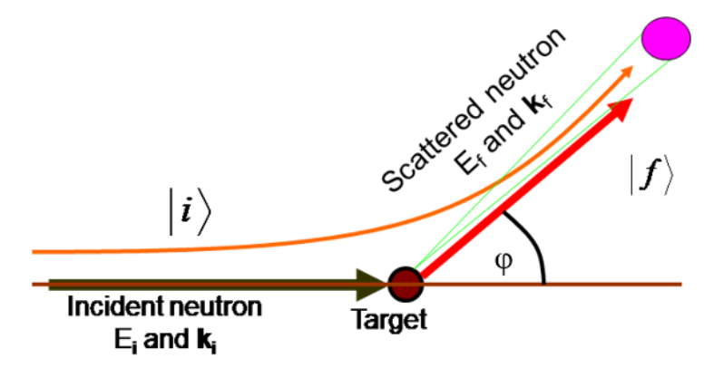
2. NBSS的数据处理方法
A. 数据规约
获取能量转移数据
获取动量转移数据
B. 数据修正
样品容器和不同形状样品的影响
考虑中子吸收和多重散射
分析器和探测器带来的修正
能量转移：
C. 数据分析及拟合
动量转移：
分析拟合S(q,w), I(Q,t)等

Slide 5
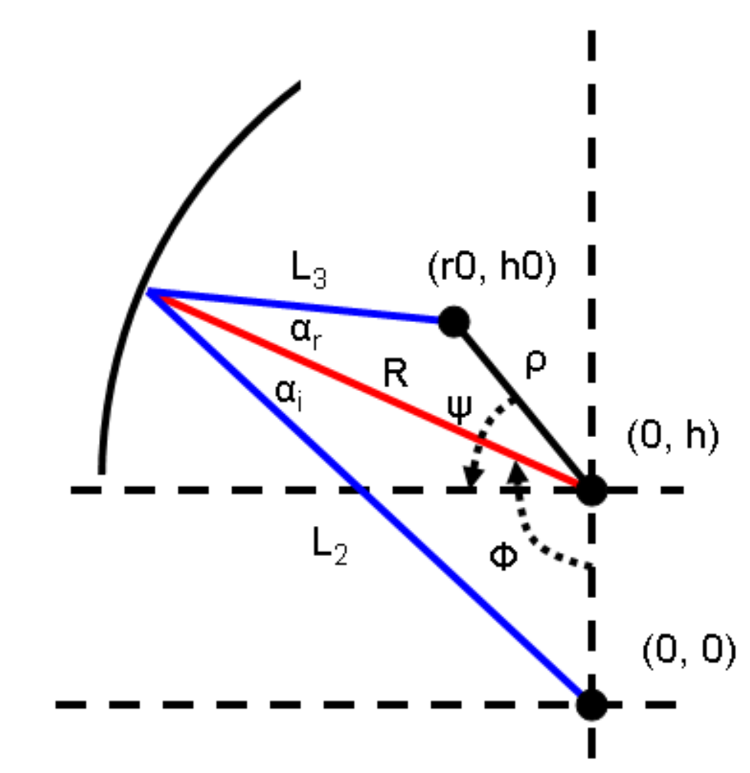
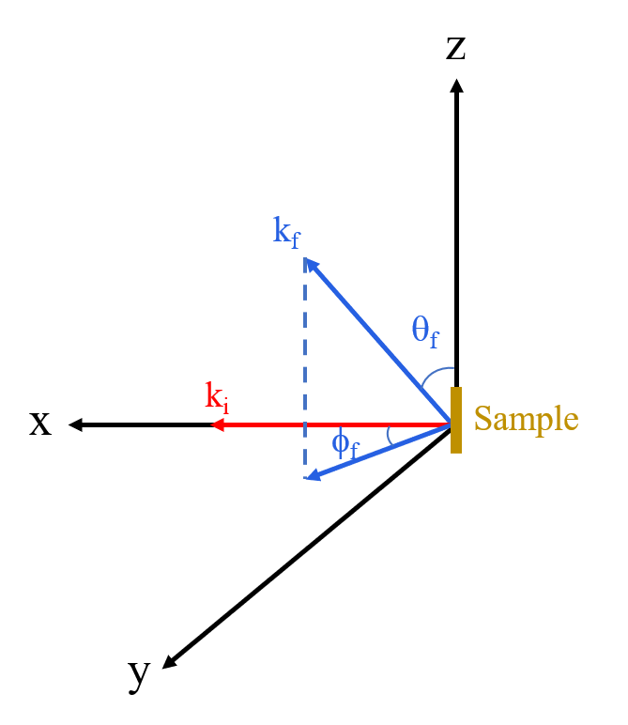
2.1 NBSS的动量转移和动量分辨
影响动量分辨的因素：
入射中子束带宽影响λ_{i};
入射中子束的发散度影响θ_{i}和φ_{i}，从而影响2θ；
散射中子波长：λ_{f} = 2dsinθ_{B}，因此分析器晶体的晶面间距d和衍射角θ_{B}的不确定性影响λ_{f}；θ_{B}又和不同的散射点以及探测器像素点的位置有关；
不同的样品散射点和探测器像素位置影响θ_{f}和φ_{f}。
次级谱仪几何构型
样品散射示意图

Slide 6
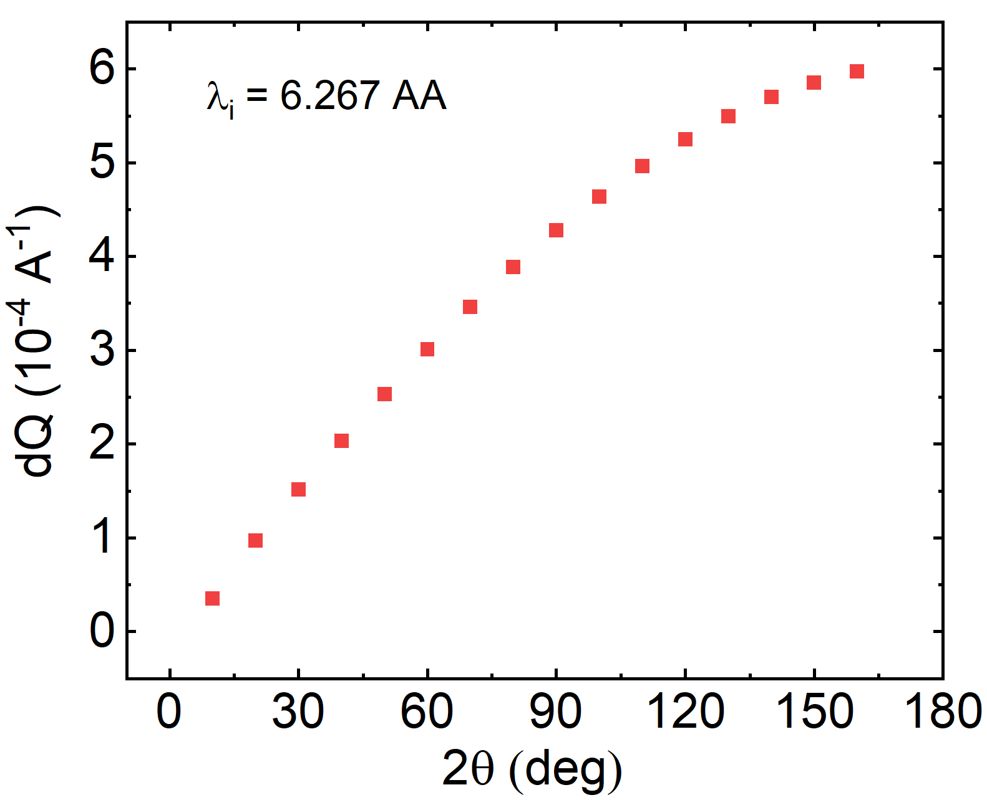
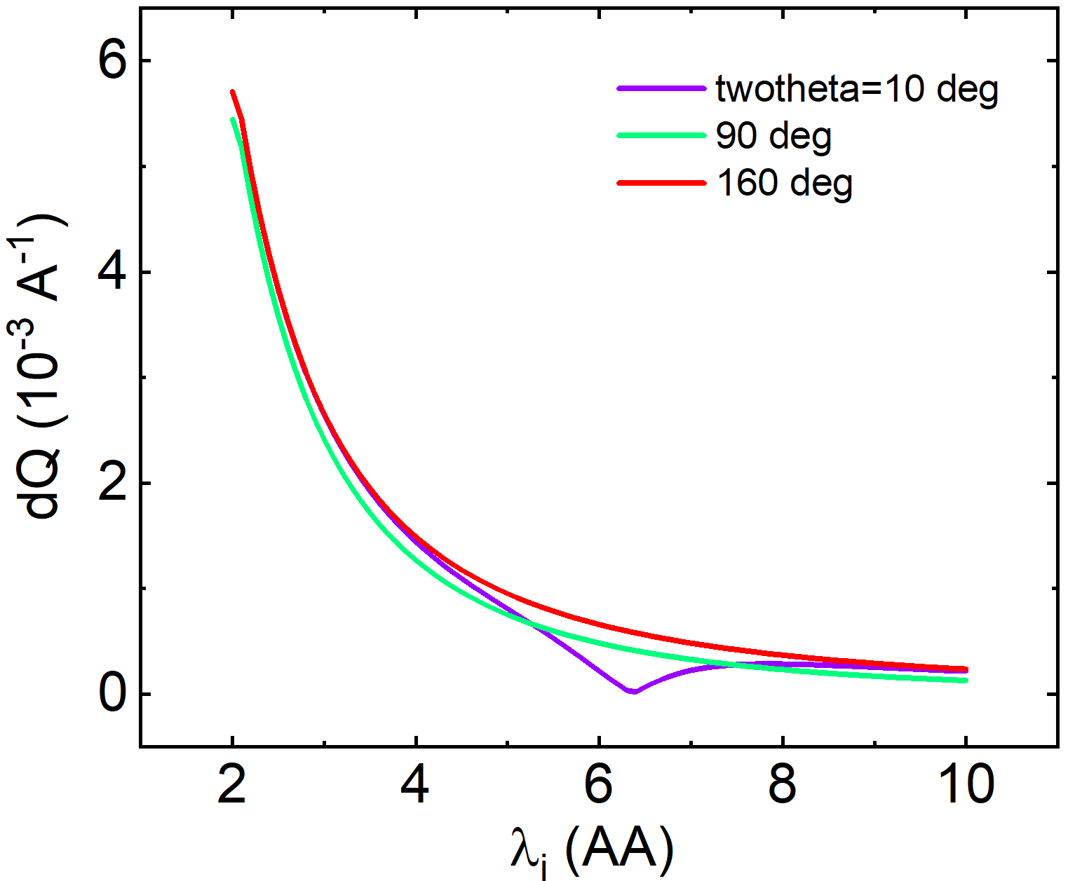
2.1 动量分辨：入射中子束带宽的影响
由波长分辨引起的动量分辨可以根据下式估计:
根据波长分辨的估计结果，我们取$dλi=0.0038 A$
对于λ_{i} = 6.267 A, 0.35e-4 A⁻¹ < dQ < 6e-4 A⁻¹;
散射角越大，dQ越大。

Slide 7
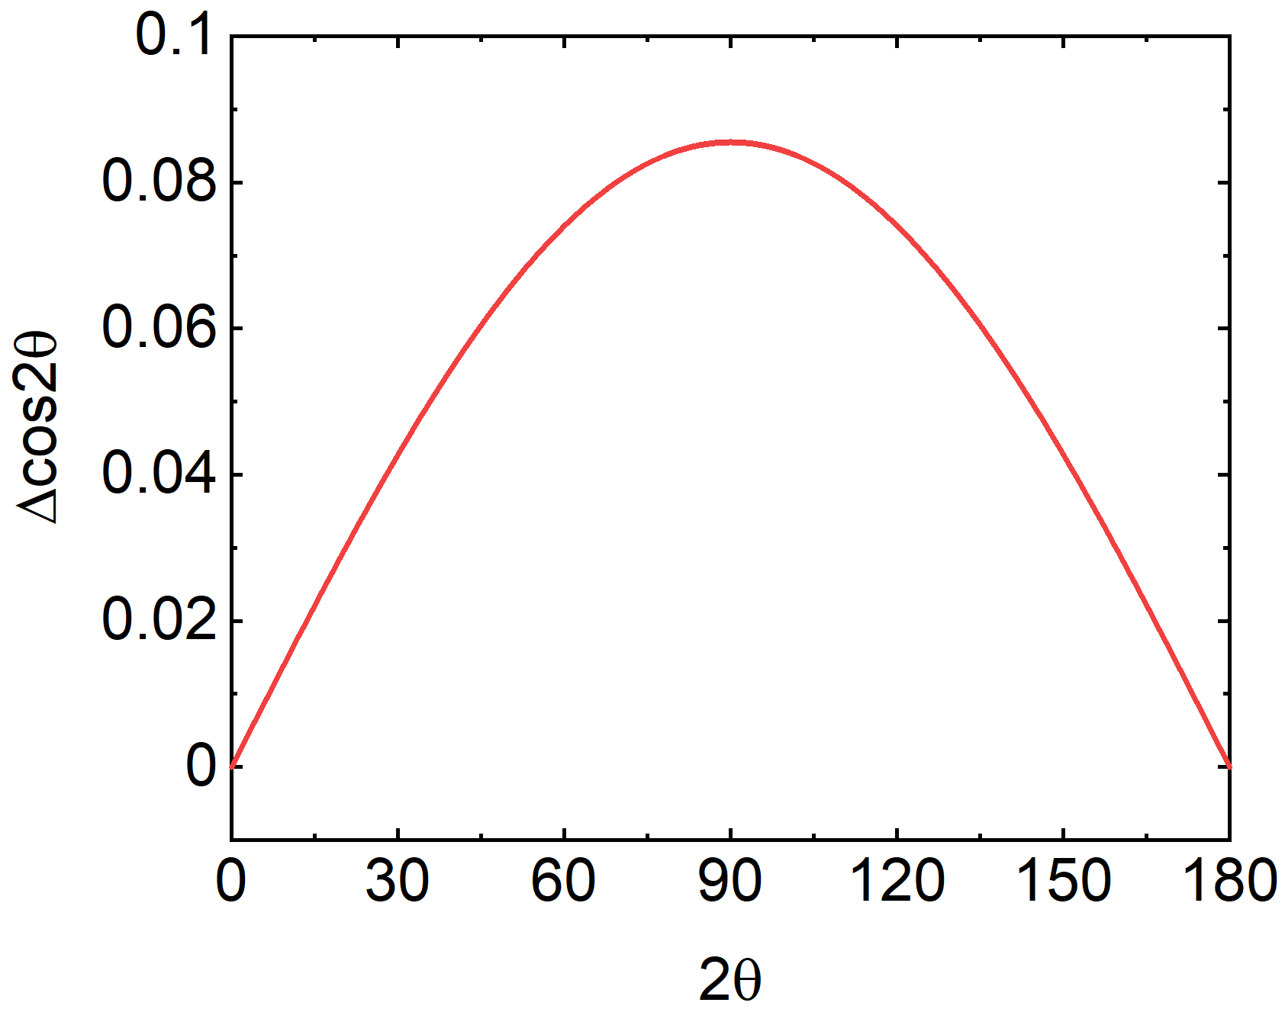
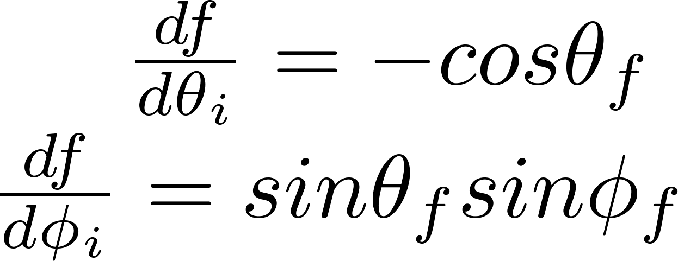
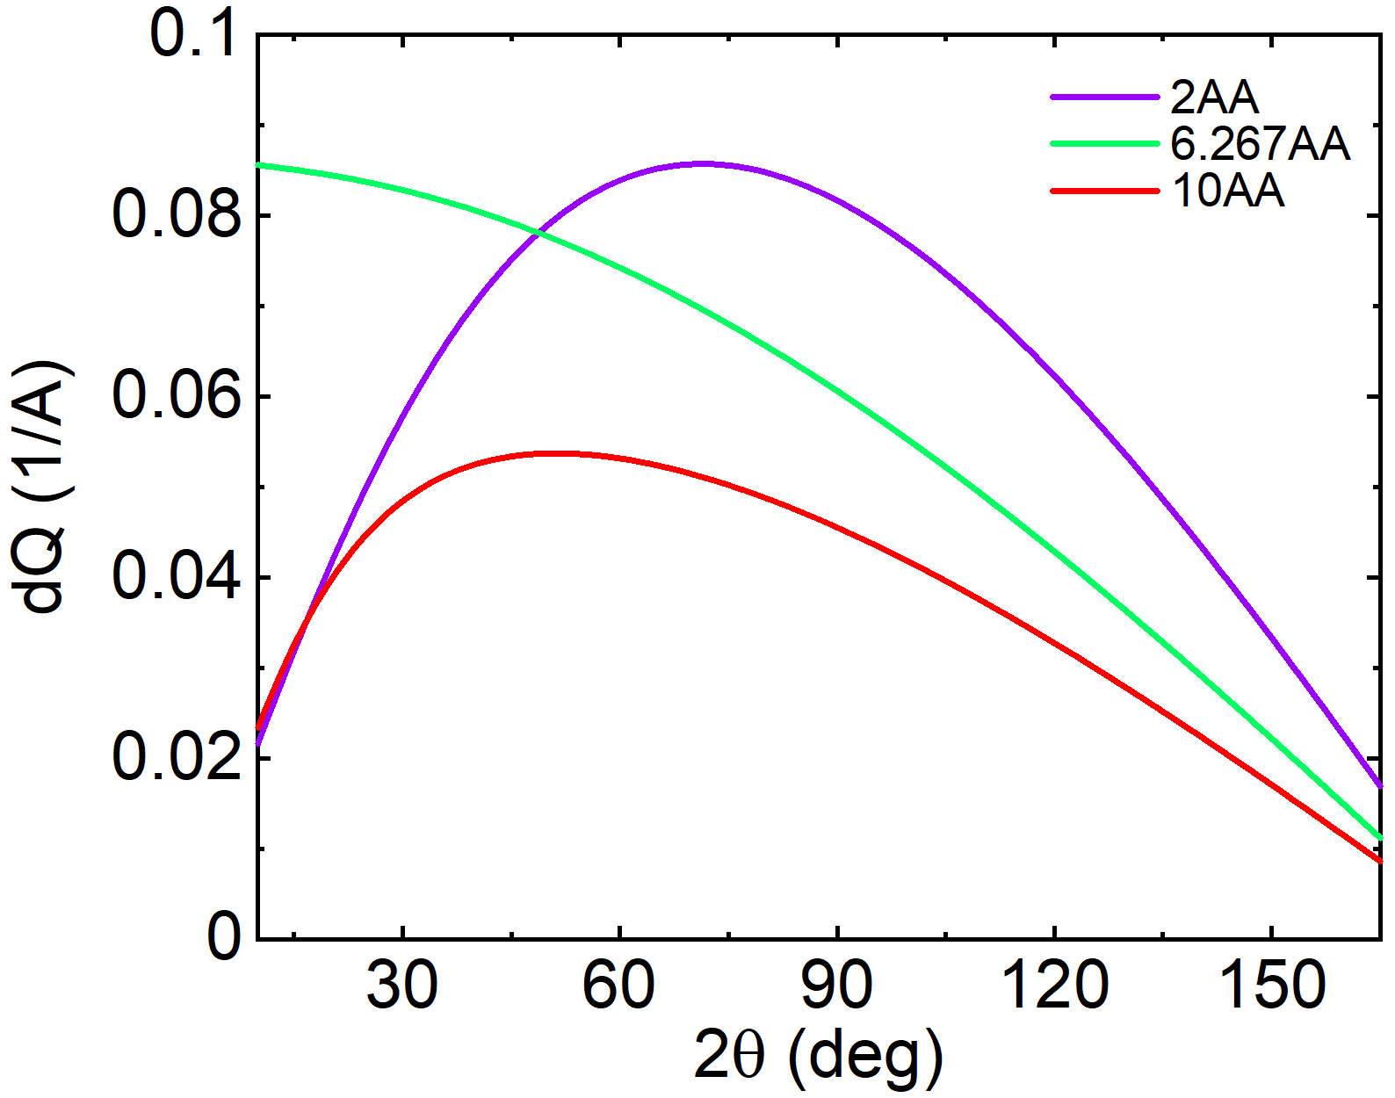
2.1 动量分辨：入射中子束发散度的影响
先考虑cos2θ的分辨，即Δcos2θ，之后由下式得到Q分辨：
考虑到θ_{i} = 90 deg，φ_{i} = 0 deg；
cos2θ的不确定度：
对于3x3cm狭缝，光斑的角发散度为4.9 deg，我们取
对于λ_{i} = 6.267 A, 1.12e-2 A⁻¹ < dQ < 8.56e-2 A⁻¹; 散射角越大，dQ越小。

Slide 8
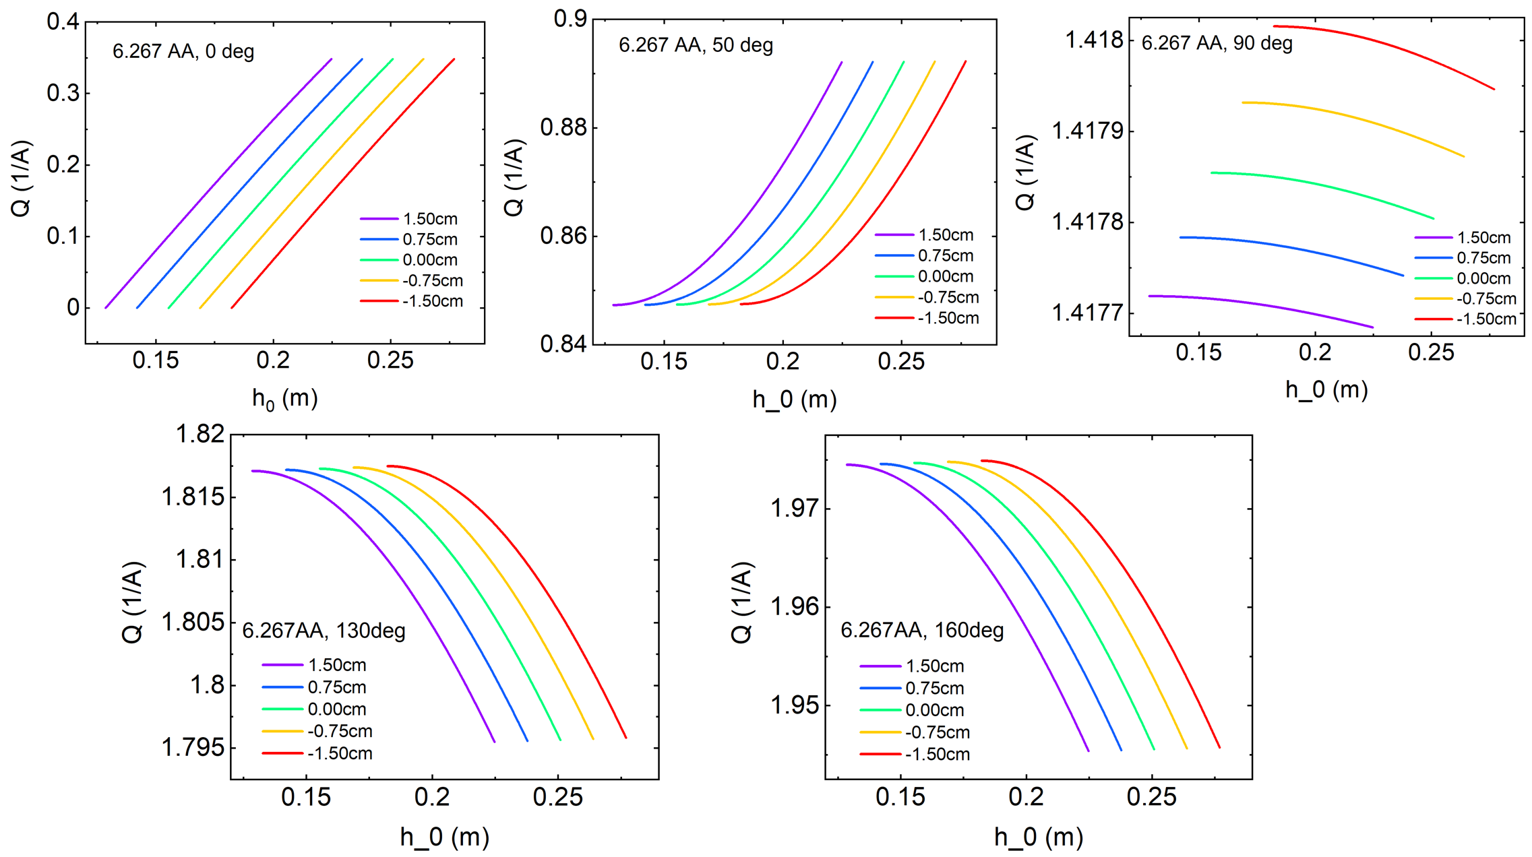
2.1 动量分辨：次级谱仪的影响
散射中子波长的影响。散射中子波长λ_{f} = 2dsinθ_{B}。因此分析器晶体的晶面间距d和背散射角θ_{B}的不确定性影响λ_{f}； θ_{B}又和不同的样品散射点以及探测器像素点的位置有关；
不同的样品散射点和探测器像素位置影响θ_{f}和φ_{f}的大小；
探测器像素大小和探测器管的直径也会影响动量分辨。
不同的角度分别代表一根探测器管；
同一个横坐标代表同一个像素点位置；
考虑一个像素点（1cm）范围内的不同h₀位置的Q值，以其中间值作为此像素点的Q，最大值和最小值的差作为Q分辨。
考虑每根探测器管对中心轴线的张角为2 deg，则这个角度范围内，不同角度、不同像素点位置、不同样品散射点会得到不同的Q。取中间值作为每一个像素点的Q，最大值和最小值的差作为Q分辨。
6.267 AA波长的入射中子的Q值范围

Slide 9
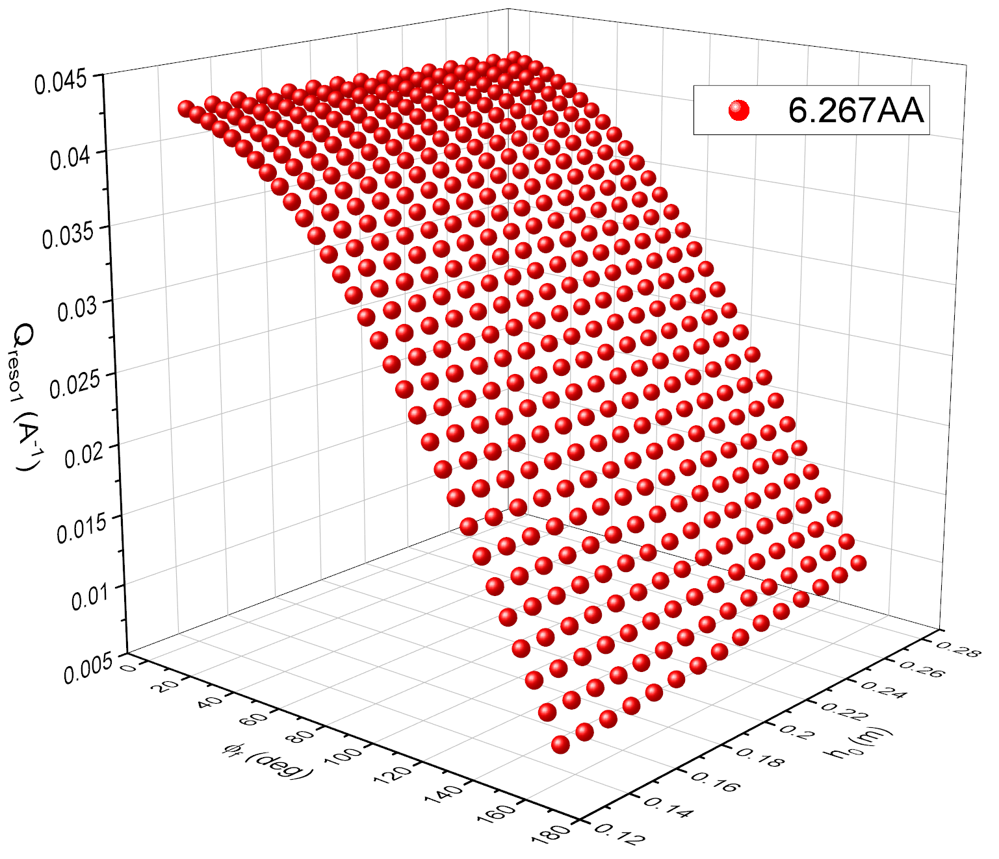
2.1 动量分辨：初级谱仪的贡献
考虑像素大小（1cm）和探测器直径（2 deg）的影响
初级谱仪入射中子束发散度（4.9 deg）的影响
随着水平角增大，入射中子束发散度引起的Q分辨越小：从低角度的±0.043 A⁻¹ 到高角度的±0.007 A⁻¹。

Slide 10
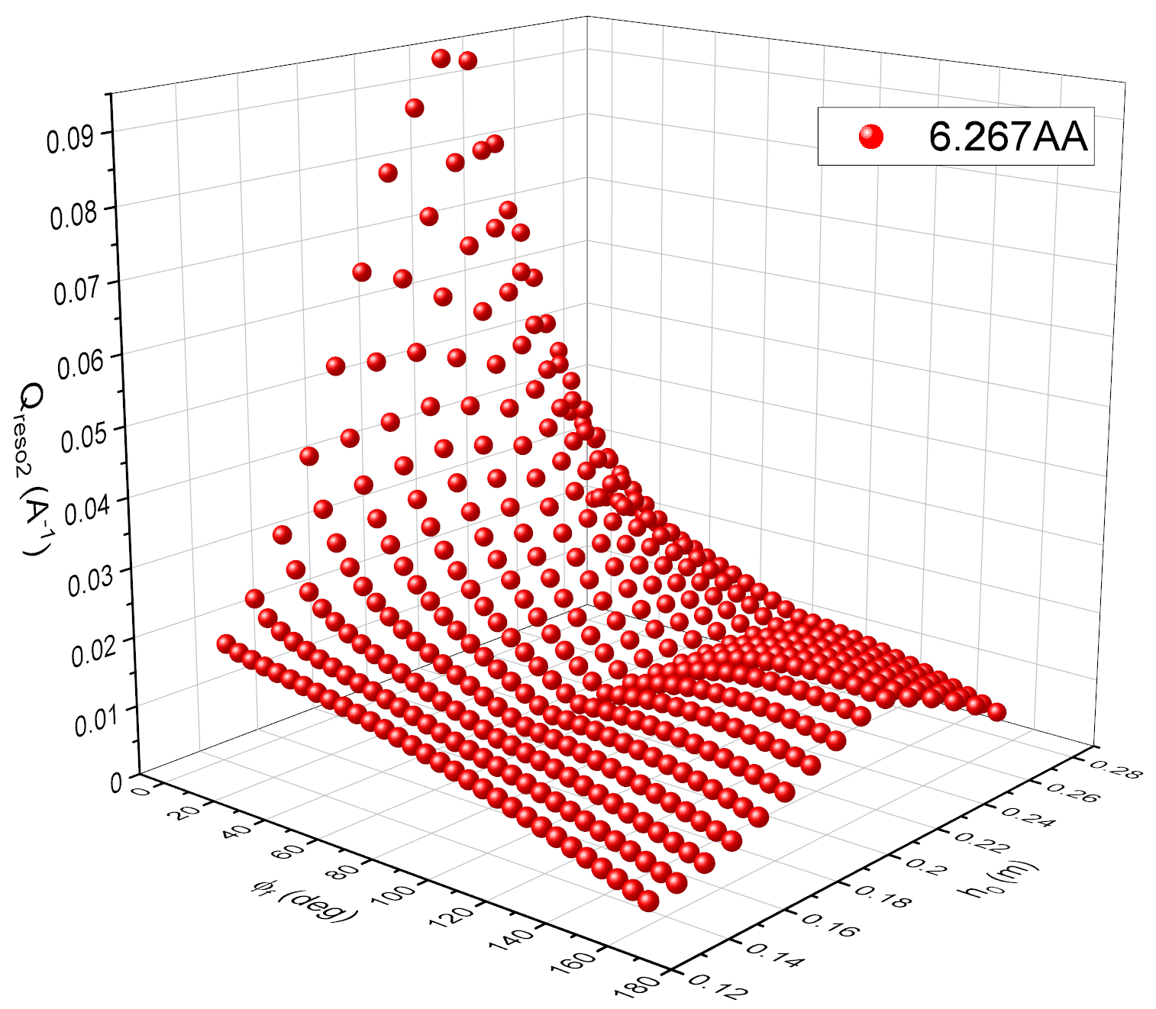
2.1 动量分辨：次级谱仪的贡献
考虑像素大小（1cm）和探测器直径（2 deg）的影响
有限样品大小（1cm x 3 cm）的影响
随着水平角增大，样品大小引起的动量分辨先减小后增大，在90度时最小；
随着探测器管像素点高度的增加，动量分辨先增大后减小。在探测器管偏上一点的位置动量分辨最差。原因是样品不同位置散射的中子到达探测器的位置不同：样品所有位置散射的中子都可以达到探测器中部；而只有样品底部的散射可以到达探测器顶部，以及只有样品顶部的散射可以到达探测器底部。
样品大小引起的动量分辨随着角度和探测器像素点的变化，分布在± 0.095 A⁻¹ ~ ±0.003 A⁻¹的范围。

Slide 11
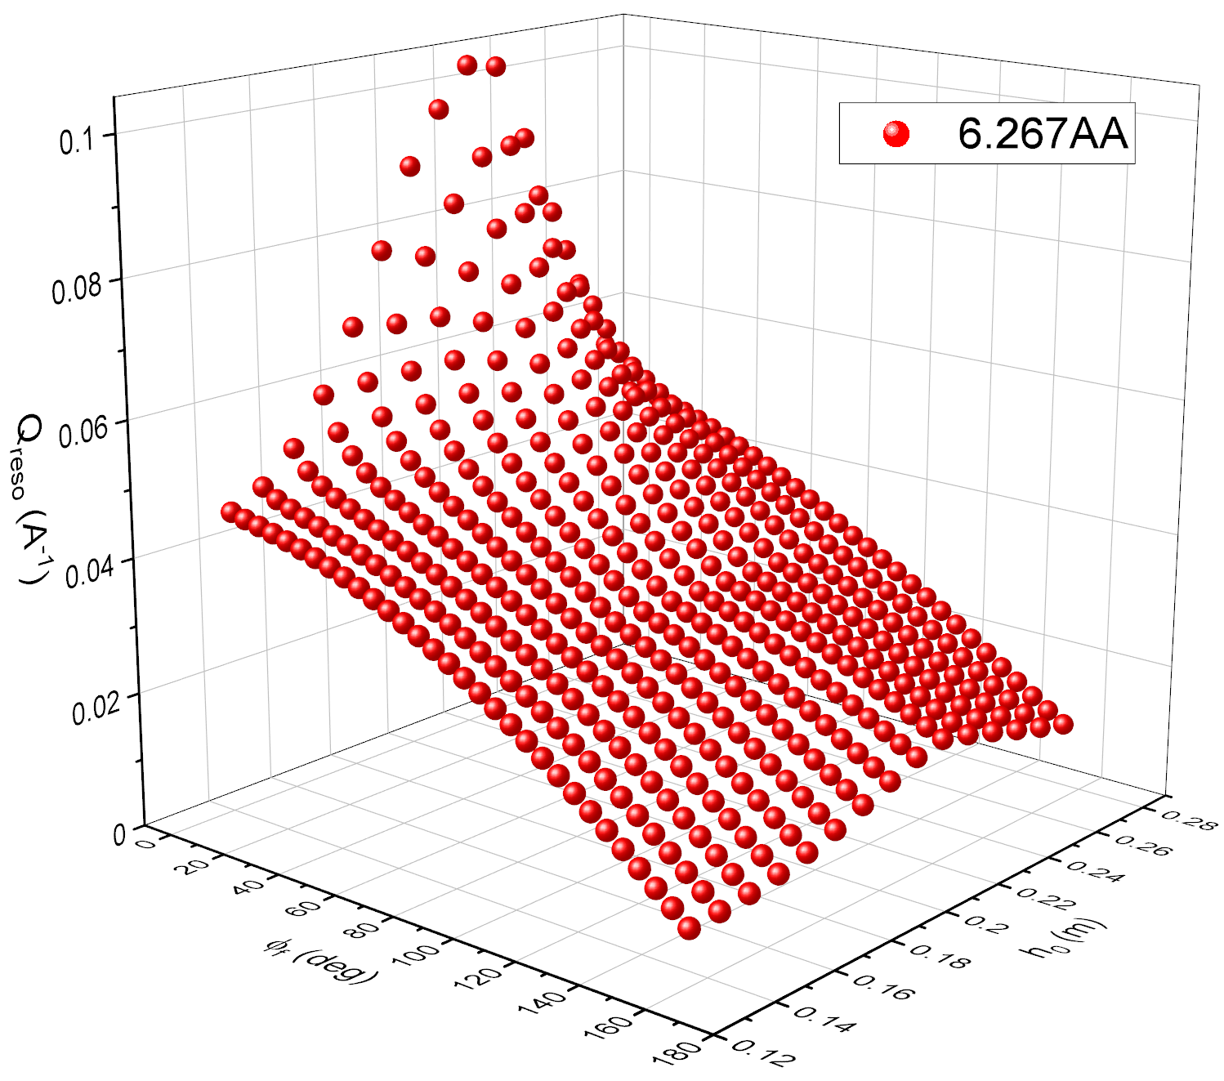
2.1 总动量分辨
考虑像素大小（1cm）和探测器直径（2 deg）的影响
将入射中子发散度和样品大小对动量转移的影响合成后，总动量分辨随着水平角的增加而减小，从低角度的±0.1 A⁻¹到高角度的±0.01 A⁻¹。
Basis@SNS: The Q-resolution of the BASIS, when operated in quasielastic regime, varies from about 0.1 Å⁻¹ at the low scattering angles to about 0.05 Å⁻¹ at the high scattering angles.

Slide 12
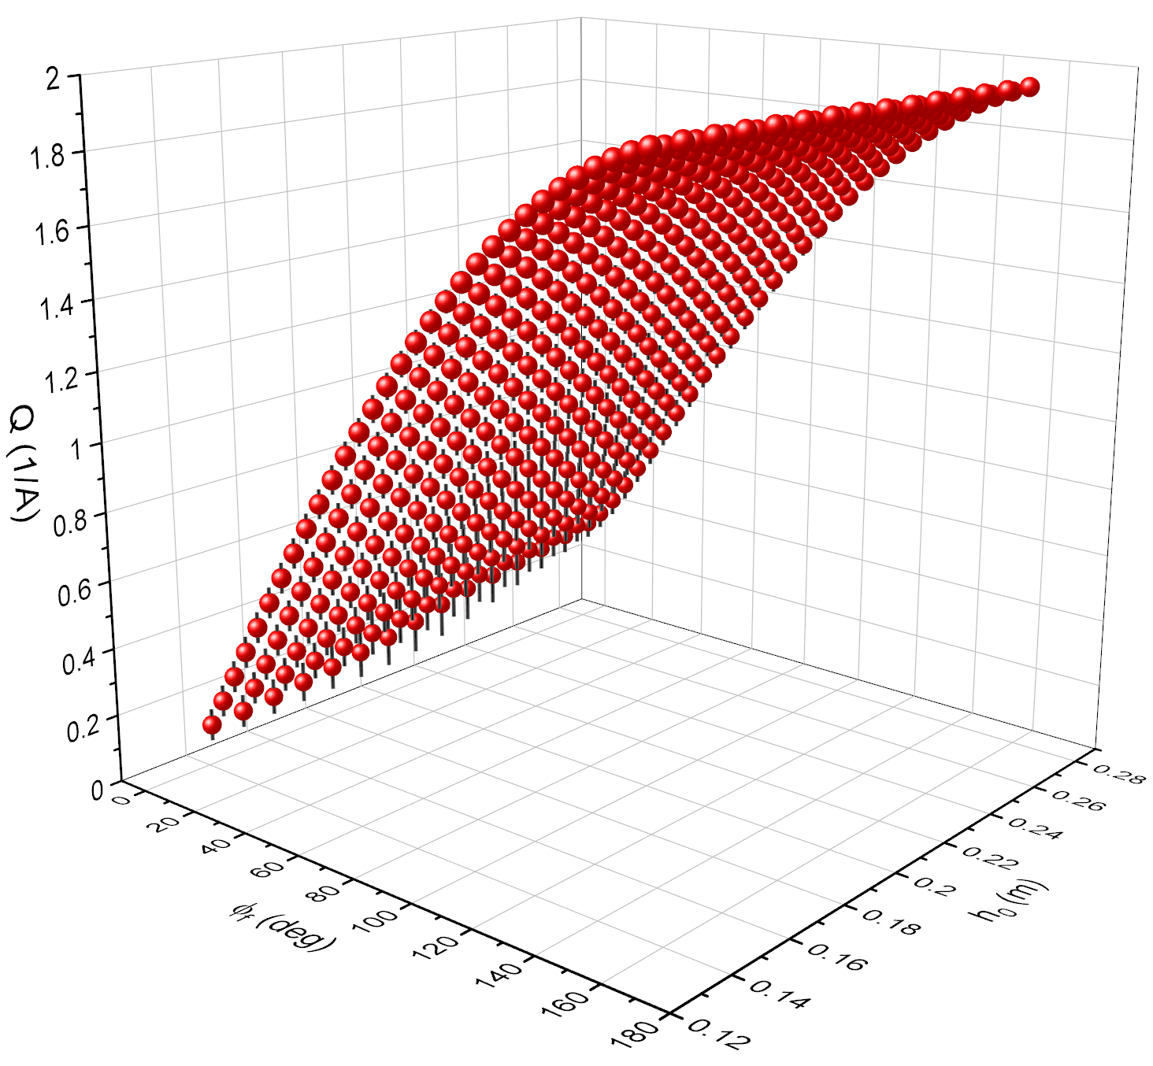
2.1 总动量分辨率
考虑像素大小（1cm）和探测器直径（2 deg）的影响
动量转移值Q
动量转移值随着角度增加而增大，从低角度的0.2 A⁻¹变化到了高角度的2 A⁻¹。

Slide 13
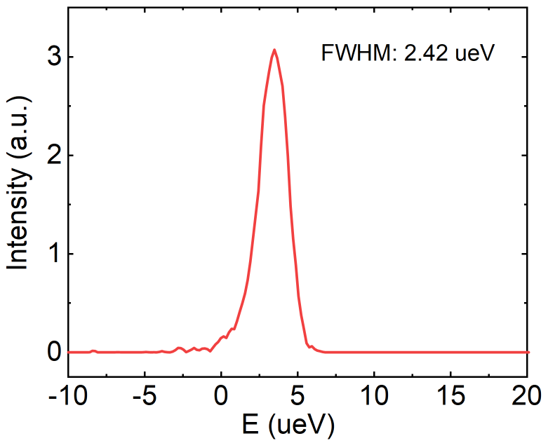
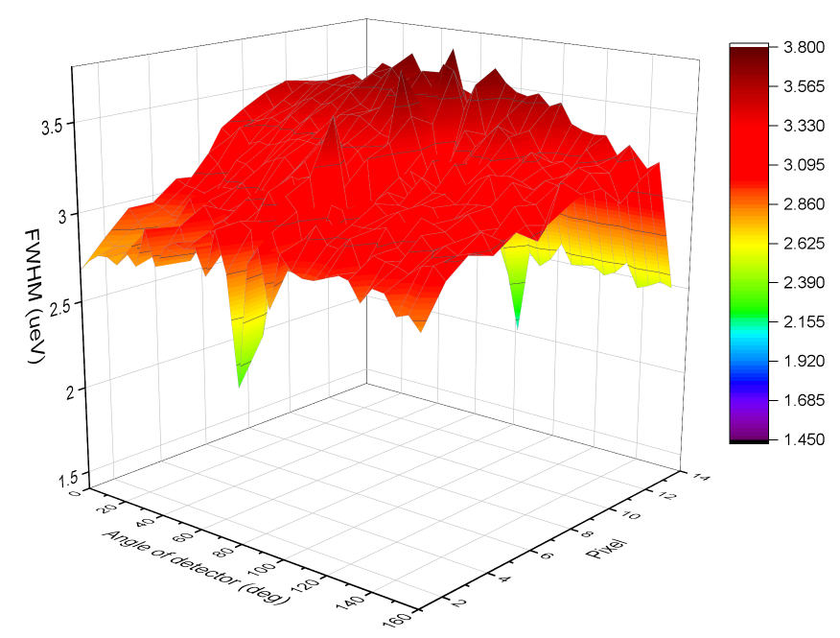
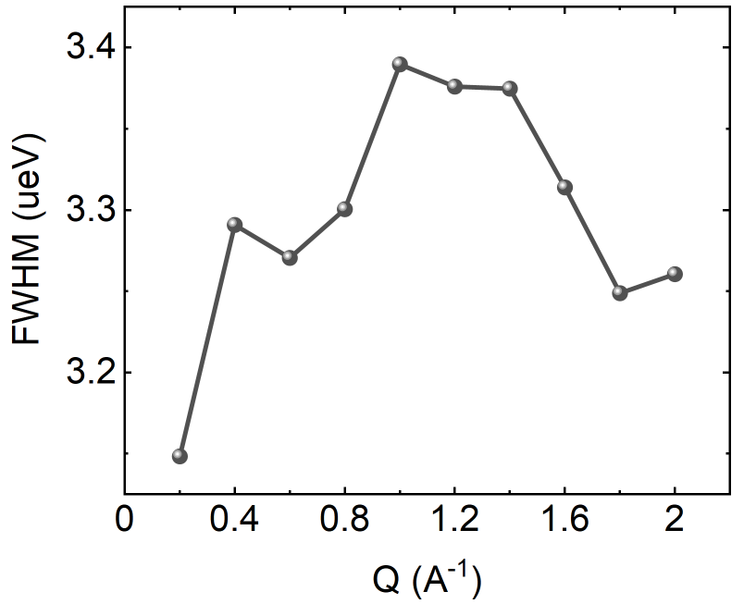
2.2 能量分辨的位置依赖性
像素点的能量转移谱
不同像素点的能量分辨
能量分辨的动量依赖性
对于3cm*3cm的样品，能量分辨在2.5~3.5 ueV之间。

Slide 14
3. 总结
动量分辨
NBSS可探测的动量转移范围为0.2 A⁻¹ ~ 2 A⁻¹ ，随着探测器放置的水平角度的增加而增大；动量分辨随着水平角的增加而减小，从低角度的±0.1 A⁻¹到高角度的0.01A⁻¹。
能量分辨
能量分辨依赖于样品的尺寸和形状。对于3cm*3cm的样品，能量分辨在2.5~3.5 ueV之间，体现到不同Q对应的能量分辨上，将展现出能量分辨对动量转移的依赖性。
下一步工作
- 能量分辨对样品尺寸和形状的依赖性研究
- 数据处理算法的发展

Slide 15
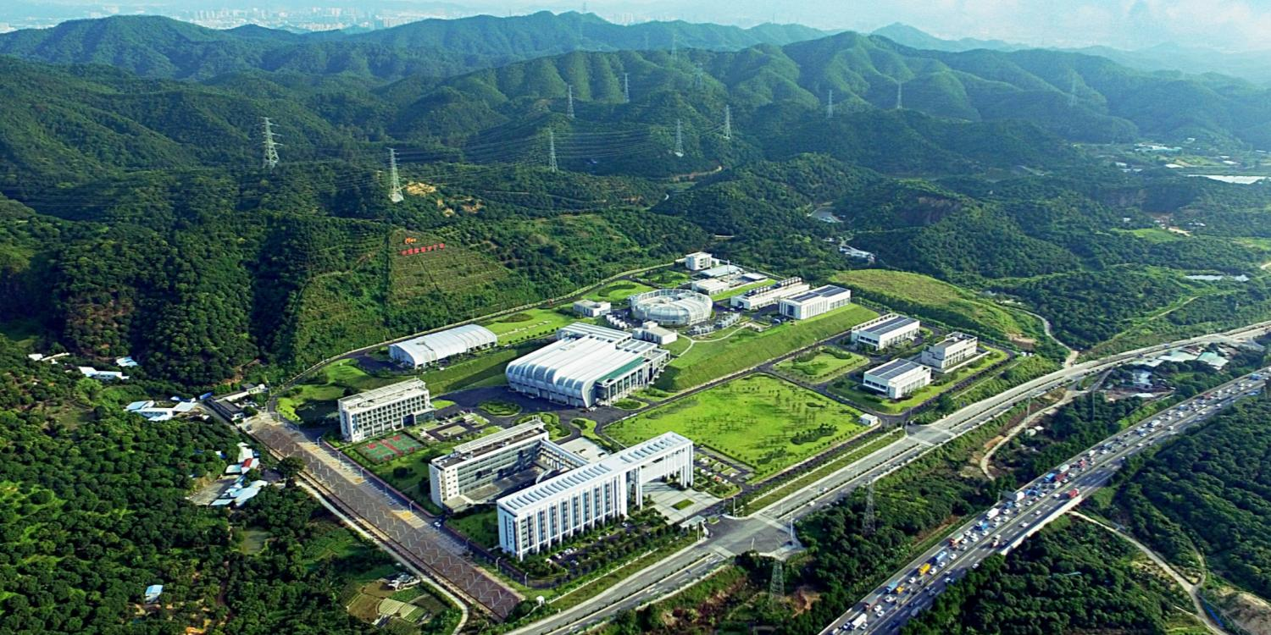
致谢
感谢郭宏宇老师的耐心指导以及熊涛师兄的有益讨论。
感谢各位老师的聆听，欢迎批评指正。

